Slide 1
স্বাগতম
2020
2020
2020

Slide 2
পরিচিতি
শিক্ষক পরিচিতিঃ
পাঠ পরিচিতিঃ
মোঃ জাকির হোসেন
প্রভাষক (রসায়ন)
দৌলতপুর ডিগ্রী কলেজ
বেলকুচি, সিরাজগঞ্জ
মোবাইলঃ ০১৭১৮৭৫৭০৬১
বিষয়ঃ রসায়ন
শ্রেণীঃ দ্বাদশ
অধ্যায়ঃ পঞ্চম (২য় পত্র)
অধ্যায়ের নামঃঅর্থনৈতিক রসায়ন

Slide 3
লক্ষ্য কর-
ইউরিয়া
ইউরিয়া প্রয়োগ
♦ছবিতে আমরা কী দেখতে পাচ্ছি ?
♦ধান ক্ষেতে কৃষক কী প্রয়োগ করছে?

Slide 4
আজকের পাঠের বিষয়
ইউরিয়া

Slide 5
শিখন ফল
এ পাঠ শেষে শিক্ষার্থীরা-
1। ইউরিয়ার কি তা বলতে পারবে
২। ইউরিয়ার তৈরীর প্রক্রিয়া বর্ণনা করতে পারবে
৩। পরিবেশের উপর ইউরিয়ার প্রভাব বর্ণনা করতে পারবে

Slide 6
What is urea? ইউরিয়া কী?
ইহা একটি সার এবং রাসায়নিক যৌগ যার রাসায়নিক সংকেত CO(NH₂)₂ । দুটি কার্যকরী মূলক –NH₂ যুক্ত কার্বনাইল গ্রুপ । ইহাকে কার্বামাইডও বলা হয় । এটি অন্য পদার্থের তুলনায় পানিতে বেশ দ্রবনীয় , এর গলনাংক ১৩২ º C .
It’s a fertilizer and a chemical compound with the formula CO(NH)2 (or H₂N.CO.NH₂). The molecule has two –NH₂ groups joined by a C=O or carbonyl functional group. It is also called carbamide. It is very soluble in water but insoluble in ether, with a melting point at 132°C
ইউরিয়া

Slide 7
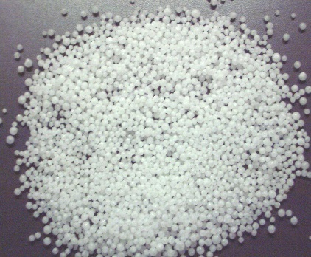
ইউরিয়া প্রস্তুতির বিক্রিয়াঃ
ইউরিয়া

Slide 8
ইউরিয়া তৈরীর প্রবাহ চিত্রঃ
হাইড্রোজেন
3H₂
নাইট্রোজেন
N₂
বি.চেম্বার
Fe প্রভাবক
200atm
450ºC
বিক্রিয়া করন প্রকোষ্ট
NH₃+CO₂ H₂C-CO-NH₂
+H₂O
আমোনিয়া
NH_{3(l)}
উৎপাদ
H₂N-CO-NH₂
কার্বনডাই অক্সাইড
CO_{2(l)}
CH₄
বি.চেম্বার
O₂

Slide 9
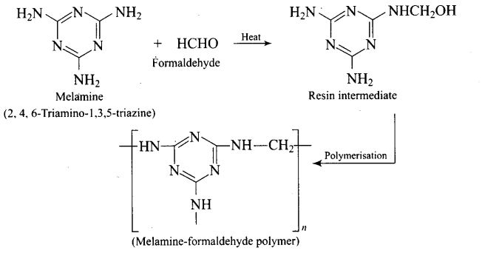
মেলামাইন পলিমার তৈরীতে ইউরিয়ার ব্যহহারঃ

Slide 10
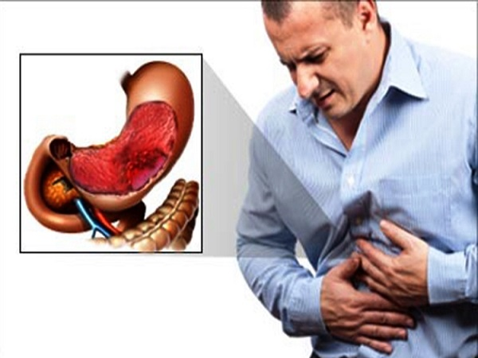
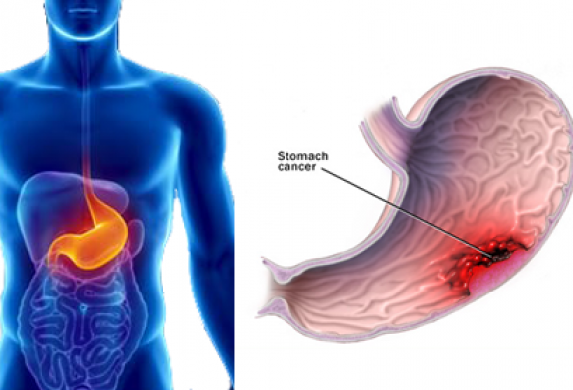
ইউরিয়া ব্যহারের কুফলঃ
ক্যান্সার

Slide 11
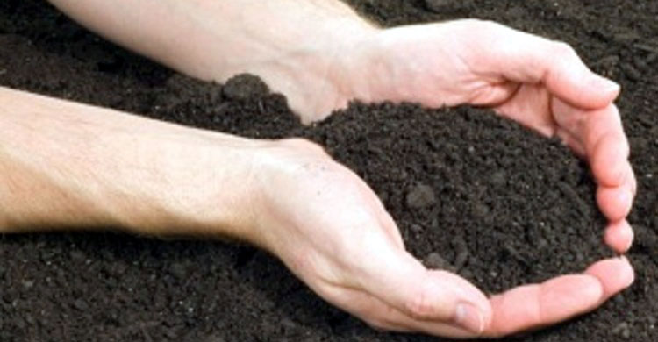
ইউরিয়া ব্যহারের কুফলঃ
ইউরিয়া ব্যবহারের ফলে মাটির pH মান হ্রাস

Slide 12
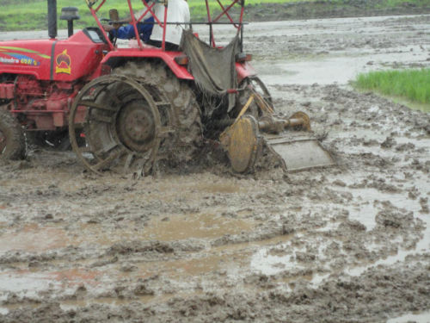
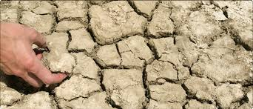
ইউরিয়া ব্যহারের কুফলঃ
মাটির অম্লতা বৃদ্ধি ও উর্বরতা হ্রাস

Slide 13
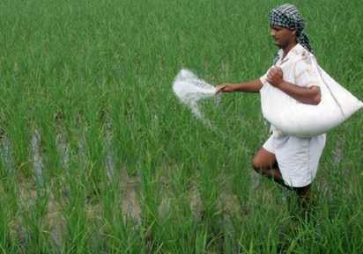
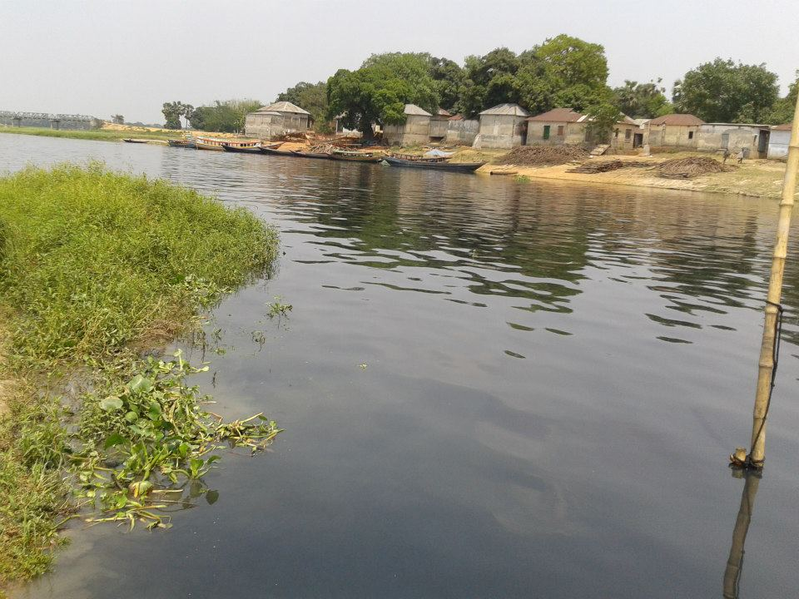
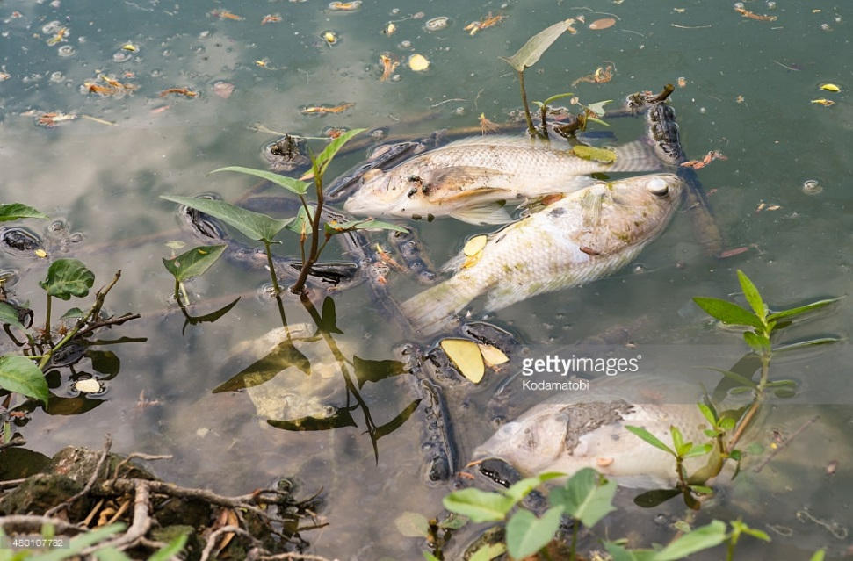
ইউরিয়া ব্যহারের কুফলঃ
পানি দূষন ও পানি দূষনের ফলে মাছসহ অন্যান্য
জলজ প্রাণী মারা যায়।

Slide 14
দলীয়কাজঃ
ইউরিয়া ব্যবহারের সুফল ও কুফল বর্ণনা কর।

Slide 15
মূল্যায়ন
1.ইউরিয়ার সংকেত লিখ।
2.ইউরিয়া তৈরীর প্রধান কাঁচামাল কি কি?
3.ইউরিয়া তৈরীর সময় সহকারী উৎপাদ কি?

Slide 16
বাড়ির কাজ
NH₃+CO₂ A + H₂O
(ক) ইউরিয়া কী?
(খ) ইউরিয়া তৈরীর সময় যে অন্তর্ভতী যৌগ তৈরী হয় তার নাম ও
সংকেত লিখ।
(গ) A যৌগ থেকে মেলামাইন প্রস্তুত প্রণালী বর্ণনা কর।
(ঘ) A যৌগটির পরিবেশের উপর বিরুপ প্রভাব আলোচনা কর।
উৎপাদ কি?

Slide 17
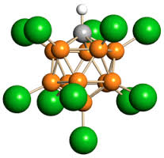
ধন্যবাদ

